Slide 1


Slide 2
¿Qué es camunda?
Es una plataforma de automatización de procesos empresariales que permite modelar, ejecutar y monitorear flujos de trabajo.

Slide 3
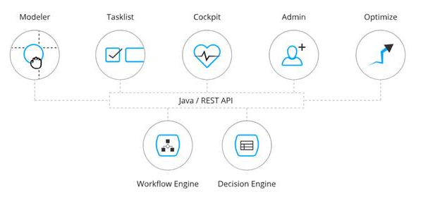
Arquitectura

Slide 4
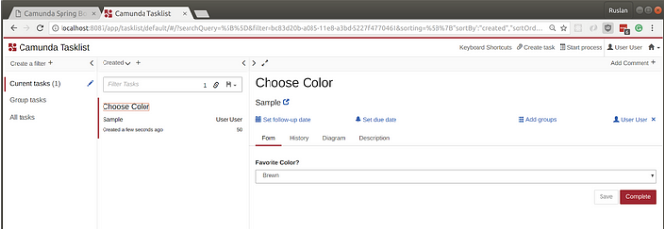
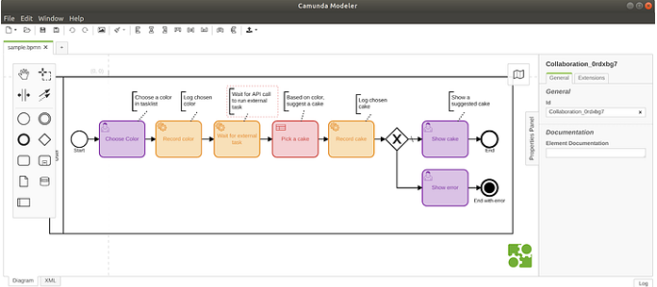
Interfaces
Modeler
Platform

Slide 5
Relación Camunda-NiFi
Utilizar NiFi para recopilar datos de diferentes fuentes y luego enviar esos datos a Camunda para que sea procesado como parte de un flujo de trabajo automatizado.
Por ejemplo, NiFi puede recopilar datos de diferentes sistemas, como bases de datos, archivos, sensores, dispositivos IoT, etc., y enviarlos a Camunda para que sea procesado en un flujo de trabajo automatizado que involucre diferentes pasos y decisiones.

Slide 6
Relación Camunda-NiFi
NiFi también puede ser utilizado para enviar notificaciones a Camunda.
Por ejemplo, cuando se detecta una nueva entrada en una fuente de datos o cuando se alcanza un umbral de eventos en tiempo real. Estas notificaciones pueden desencadenar flujos de trabajo en Camunda que permiten tomar decisiones en tiempo real y ejecutar acciones automatizadas.

Slide 7
Relación Camunda-NiFi
En resumen, la integración de NiFi con Camunda permite la automatización de procesos empresariales que involucran diferentes fuentes de datos y sistemas, permitiendo una mayor eficiencia y velocidad en la ejecución de tareas y decisiones.

Slide 8
¿Por qué Camunda y no otra herramienta?
Licencia: Herramienta de código abierto para la automatización de procesos empresariales basada en el estándar BPMN 2.0.
Funcionalidades: Ofrece algunas funcionalidades adicionales, como la gestión de decisiones y la integración con motores de reglas empresariales.
Interfaz de usuario: La interfaz de usuario de Camunda es más moderna y visualmente atractiva. Camunda también ofrece una interfaz de usuario mejorada para la gestión de tareas, que permite a los usuarios ver y gestionar sus tareas de manera más eficiente.
Documentación: La documentación de Camunda es más extensa y detallada. Además, Camunda ofrece una comunidad muy activa y una amplia variedad de recursos, como tutoriales, vídeos y blogs, que facilitan el aprendizaje y la implementación de la herramienta.
Integraciones: Camunda ofrece una amplia variedad de integraciones y conectores con otras herramientas y sistemas empresariales, como JIRA, Salesforce, y Microsoft Dynamics.

